Slide 1
Konkurencia

Slide 2

Konkurencia
stav na trhu, kde je väčší počet trhových subjektov , ktoré sa snažia dosiahnuť maximálny úžitok, pričom trh je viac, či menej otvorený pre vstup nových konkurentov

Slide 3
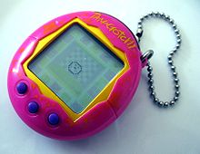
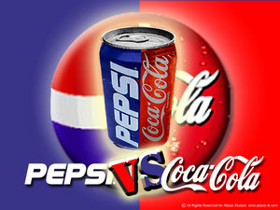
Členenie konkurencie
Konkurencia na strane dopytu -
snaha spotrebiteľov maximalizovať
svoj úžitok, t.j. kúpiť čo najlacnejšie,
získať nedostatkový tovar.
Konkurencia na strane
ponuky - snaha výrobcov
maximalizovať svoj zisk, t.j.
predať čo najviac výrobkov,
resp. minimalizovať
výrobné náklady.

Slide 4
Konkurencia na strane ponuky
Formy:
cenová - dobrovoľné znižovanie cien v snahe prilákať ďalších spotrebiteľov a ovládnuť trh (odstaviť konkurenciu).
necenová - snaha získať spotrebiteľa inak ako znižovaním cien
zvyšovanie kvality technických parametrov výrobkov,
inovácie,
dodatočné služby,
platobné podmienky,
obaly, reklama, priemyselná špionáž a pod.

Slide 5
Konkurencia podľa podmienok na trhu
dokonalá konkurencia - pri ktorej majú všetci výrobcovia/ predajcovia rovnaké výrobky a rovnaké podmienky
- existuje v nej neohraničený počet predávajúcich a kupujúcich, nikto z nich nie je schopný ovplyvniť cenu,
- všetci majú všetky potrebné informácie o trhu, existuje ľahký vstup a výstup z trhu (posledná ⅓ 19. stor.)
- v súčasnosti neexistuje, približuje sa k tomu obchodovanie na burze
nedokonalá konkurencia – ak určitý druh výrobkov vyrába ohraničený počet výrobcov, ktorí majú možnosť ovplyvňovať ceny

Slide 6
Nedokonalá konkurencia
monopolistická konkurencia

